Slide 1
PROBLEMI

Slide 2
Študentova dilema
Imamo 480 minut časa in 6 opravil (domačih nalog, študij snovi …). Za vsako poznamo čas trajanja in pomembnost, da jo opravimo. Vsako opravilo, ki ga začnemo, moramo opraviti do konca.
  Katera izbrati?

Slide 3
Kaj delati
Potem, ko je Janezek proti koncu junija uspešno opravil še zadnji izpit, je pomisli: "Sedaj pa si lahko privoščim poštene počitnice". Ampak za to je potreben denar … Janezek bi šel na potovanje na Portugalsko, ki se bo začelo čez 40 dni. Sedaj stoji na Študentskem servisu in izbira opravila. Katera naj izbere, da jih bo opravil v največ 40 dneh in pri tem zaslužil kar se da veliko!

Slide 4
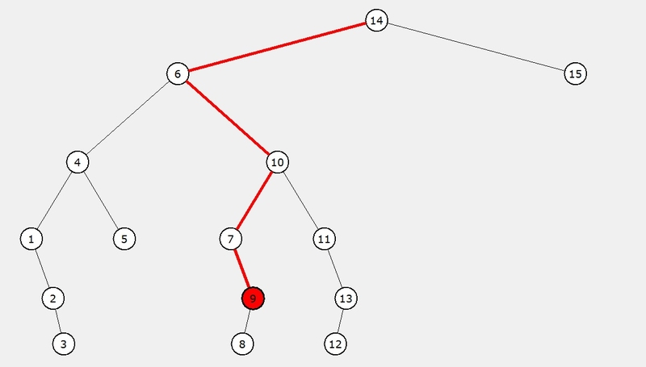
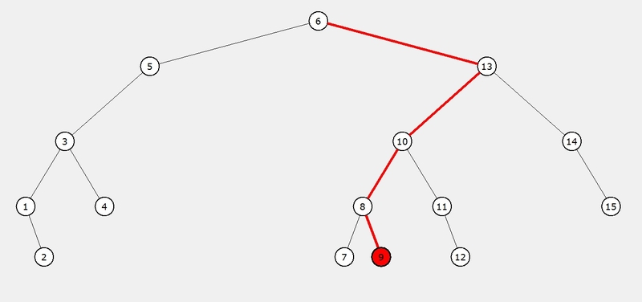
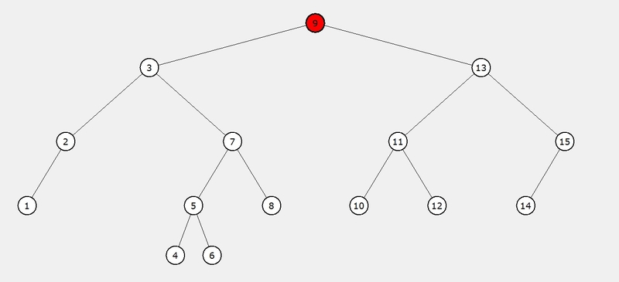
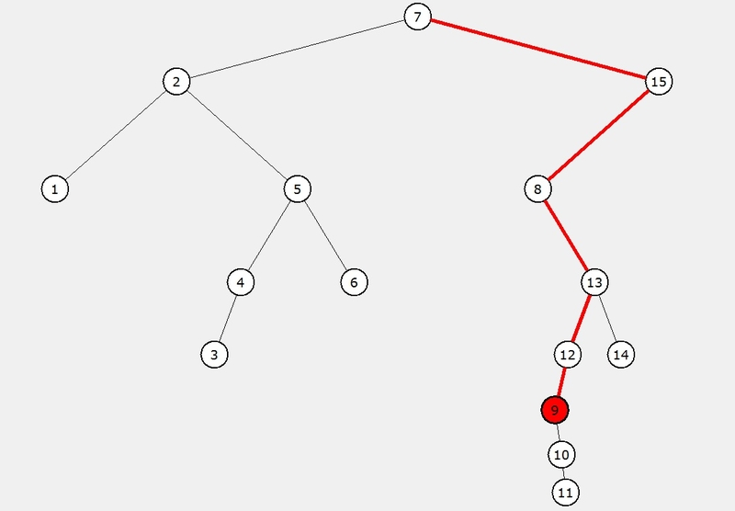
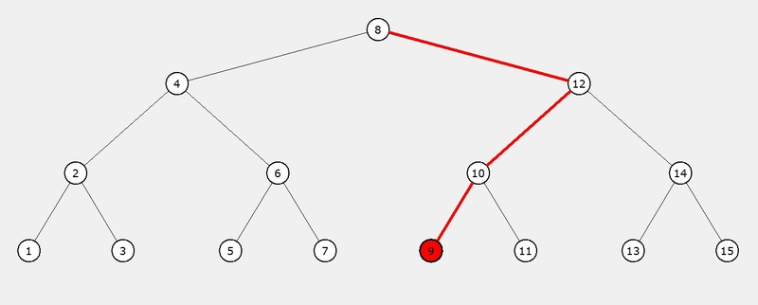
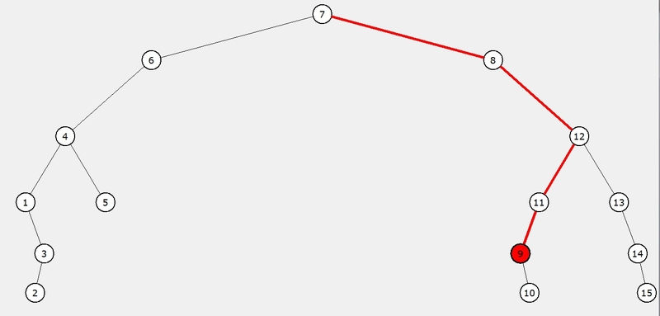
Iskalno drevo (označeno je iskanje 9)

Slide 5
Staitčno optimalno iskalno drevo
P=(0.02, 0.04, 0.10, 0.01, 0.03, 0.03, 0.06, 0.01, 0.14, 0.03, 0.07, 0.05, 0.11, 0.01, 0.08)
Q=(0.01, 0.01, 0.02, 0.03, 0.01, 0.01, 0.01, 0.01, 0.01, 0.01, 0.01, 0.01, 0.01, 0.01, 0.02, 0.02)
povesta da je verjetnost iskanja elementa 1 enaka 2%, ... , verjetnost iskanja elementa 9 enaka 14%, ... in verjetnost iskanja elementa 15 je enaka 8%. Verjetnost, da iščemo element, ki je manjši od 1 je 1%, verjetnost, da iščemo nekaj med 1 in 2 je 1%, ... in verjetnost, da iščemo element, ki je večji od 15 je 2%.
OPTIMALNO DREVO (pa ne le za 9!)

Slide 6
Kam z dobičkom
Podjetnik Tone se je ob mesečni bilanci uspeha razveselil dobička 5000€. Znašel se je pred težko nalogo, kam z denarjem. Bolj kot je razmišljal, manj je vedel, kako ga naj razporedi, da bo najbolje. Pripravil je tabelo, kamor je vpisal, najmanj koliko denarja bi bilo potrebno investirati v posamezno zadevo (manj nima smisla) in vprašal za mnenje svojega računovodjo. Ta mu je zraven pripisal oceno, s katero je ocenil pomembnost investicije.

Slide 7
Kam z dobičkom - podatki
 | Znesek (v €) | Pomembnost
Plačilo nadur računovodji | 700 | 8
Nakup stroja | 1500 | 3
Zabava za delavce | 1800 | 7
Potovanje | 2000 | 2
Dodatek plačam delavcem | 2100 | 5

Slide 8
Množenje matrik
M₁ x M₂ x M₃ … x M_{n}
Dimenzije so seveda ustrezne
V kakšnem vrstnem redu množiti, da bomo opravili kar se da malo množenj realnih števil

Slide 9
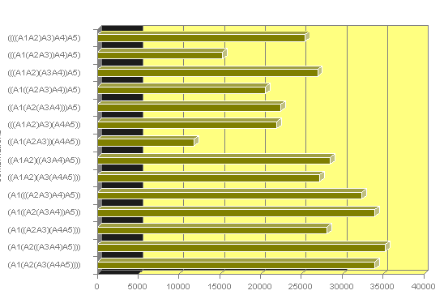
Množenje 5 matrik
9
A1*A2*A3*A4*A5
A1: 30  35
A2: 35  15
A3: 15  10
A4: 10  5
A5: 5  10
14 načinov!

Slide 10
Nedeljski planinec
Vsak nedeljski planinec se prej ali slej sooči z dejstvom, da bi rad v gore odnesel neverjetne količine hrane in pijače, teža, ki jo lahko nese, pa je zelo omejena - denimo 10 kilogramov.
Da bo lažje ocenil kaj naj vzame s seboj, je naš nedeljski planinec naredil seznam stvari, ki jih ima na razpolago, in jih ocenil glede na pomembnost. Kako naj jih izbere, da njihova skupna teža ne bo presegala 10 kilogramov in da bo njihova skupna pomembnost kar največja?
Cviček, 4 kg, pomembnost 8
Radenska, 3 kg, pomembnost 5
Gosti sok, 1 kg, pomembnost 1.5
Pršut, 5 kg, pomembnost 4
Čelada, 0.5 kg, pomembnost 2
Prva pomoč, 1 kg, pomembnost 1
sir Jošt, 2 kg, pomembnost 6
Sladkarije, 7 kg, pomembnost 10
Komplet za varovanje, 3.5 kg, pomembnost 4
Rženi kruh, 1.5 kg, pomembnost 5

Slide 11
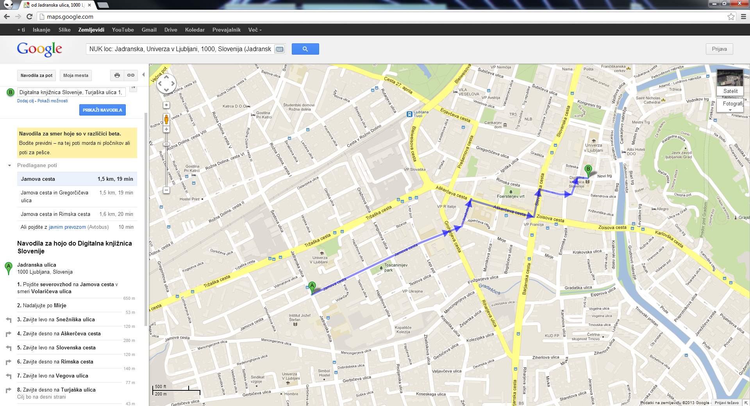
Gremo v NUK
Najhitrejša pot
Najbolj slikovita
Najkrajša
Z drugim prevoznim sredstvom

Slide 12
TeX
Optimalno oblikovanje odstavka
Imamo odstavek, ki ga sestavljajo besede b₁, b₂, …, b_{n}, kjer je dolžina besede b_{k} enaka |b_{k}|. L pa je najdaljša dovoljena dolžina vrstice. Seveda velja |b_{k}| ≤ L za vsak k. Z V(i,j) označimo vrstico, ki se začne z i-to besedo (b_{i}) in konča z j-to (b_{j}). Potem definiramo "kazen na grdost" /odvisna od tega, kako se skupna dolžina V(i,j) razlikuje od L/ (ker je potem potrebno med besede vrivati dodatne presledke!). In sedaj je potrebno ugotoviti, kje razdeliti besede, da bo skupna "kazen" kar se da majhna.

Slide 13
Kovanci
Znesek Z moramo plačati s kovanci z vrednostmi v₁, v₂, …, v_{n}. Uporabimo lahko poljubno število kovancev iste vrednosti. Kako jih izbrati, da jim bomo porabili najmanj.
Denimo, da imamo kovance 1, 3 in 4 in znesek 11
11 = 4 + 4 + 3
Torej strategija …
Ampak, kaj pa za 6
6 = 4 + 1 + 1
6 = 3 + 3

Slide 14
Skupni podnizi
Podana imamo niza X in Y, dolžin n in m.
Poiščimo najdaljši, ne nujno strnjeni, skupni podniz.
  Podniz je poljubno zaporedje črk iz nekega niza, ki so v istem relativnem vrstnem redu, kot so bile podane v prvotnem nizu
KONKURENCA, KOMUTATIVNO
Rezultat:
  KOUA

Slide 15
Rožice
Sadimo rože. Za vsako poznamo njeno višino, pa tudi od kdaj do kdaj (dnevi v letu) cvetijo. Radi bi jih posadili tako, da v času cvetenja ne bi ena zastirala druge. Prav tako pa želimo, da bi bile višje rože čim bolj naprej!
Če torej na določen dan cvetita sočasno, mora biti tista, ki je manjša, posajena spredaj
  Višine: 3, 2, 5, 4
  Cveti od: 1,2,11,10
  do: 4,3,12,13
Rezultat: 4, 5, 2, 3

Slide 16
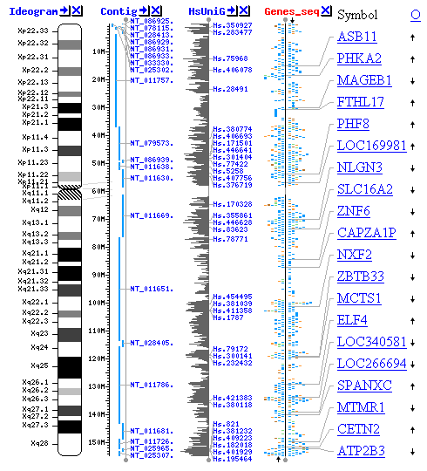
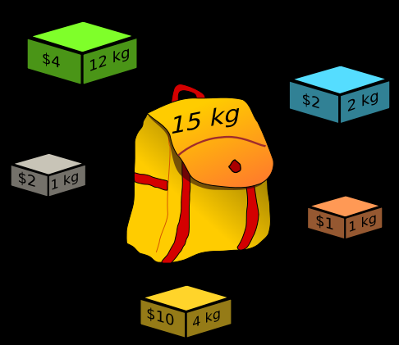
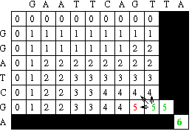
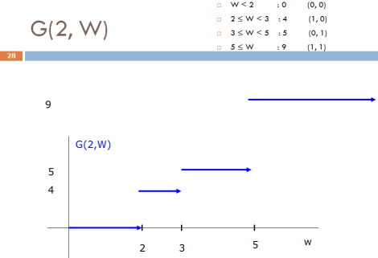
Dinamično programiranje
Vir določenih slik: Wikipedia

